Slide 1
Person Now
O UBER DE PERSONAL TRAINER
José Ben Hur
11 Setembro, 2023

Slide 2
Personal Trainer na palma da mão: encontre o profissional ideal perto de você.

Slide 3
PROBLEMA?
Procura por personal trainer teve aumento de 34% em 2021.
Brasil como o segundo país com maior número de academias no mundo, atrás apenas dos EUA
No entanto, com o aumento da demanda vem também um aumento na concorrência.

Slide 4
Onde buscar de profissional qualificado?
Competencias e especializações
Não enxergar resultados

Slide 5

App para ajudar as pessoas encontrarem profissionais próximos e com competências necessárias.
Avaliação/Feedback.

Slide 6
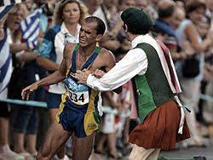

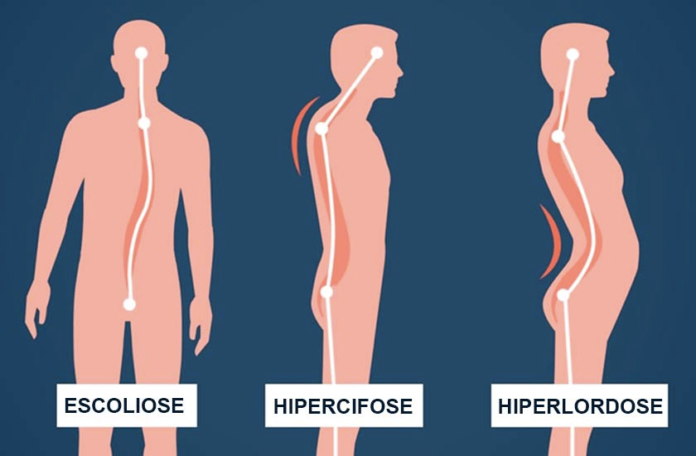
Importancia de profissionais especializados

Slide 7
Referencias:
https://ohoje.com/noticia/economia/n/1431278/t/mercado-fitness-cresce-de-forma-extraordinaria-no-brasil/
https://www.estadao.com.br/esportes/corrida-para-todos/procura-por-personal-trainer-teve-aumento-de-34-em-2021/

